Slide 1
SESIÓN
05
CRIPTOGRAFÍA
Criptografía
Avance del proyecto 2

Slide 2
Aplica las técnicas de encriptación de la información

Slide 3

/ OBJETIVOS DE LA SESIÓN
Política de uso de controles criptográficos
Notes:
Entiende e interioriza la importancia de contar con una política de controles criptográficos.

Slide 4

/ OBJETIVOS DE LA SESIÓN
Gestión de Claves
Notes:
Evaluaremos la importancia de gestionar adecuadamente la creación y estructura de las claves de acceso.

Slide 5
/ CRIPTOGRAFÍA

Slide 6
/ CRIPTOGRAFÍA
AGENDA
Objetivo
Política
Gestión de Claves
Tipos de Claves
Firma Digital

Slide 7
/ CRIPTOGRAFÍA
A.10.1 Controles criptográficos
A.10.1.1 Política de uso de los controles criptográficos
A.10.1.2 Gestión de claves

Slide 8

/ CRIPTOGRAFÍA
A.10.1 Controles Criptográficos
Objetivo: Garantizar un adecuado y eficaz uso de la criptografía para proteger la confidencialidad, autenticidad y/o integridad de la información.

Slide 9
/ CRIPTOGRAFÍA
A.10.1.1 Política de uso de los controles criptográficos
Se debe formular e implantar una política para el uso de los controles criptográficos para proteger la información.

Slide 10
/ CRIPTOGRAFÍA
A.10.1.2 Gestión de claves
Se deberá elaborar e implementar una política sobre el uso, la protección y la duración de las claves de cifrado a través de todo su ciclo de vida.

Slide 11
/ CRIPTOGRAFÍA
CONCEPTO Técnica que protege documentos y datos. Funciona a través del uso de cifras o códigos para escribir algo secreto en documentos y datos confidenciales que circulan en redes locales o en internet.
CIFRADO DE DATOS Medio para mantener en secreto la información.

Slide 12

/ CRIPTOGRAFÍA
PREGUNTAS IMPORTANTES
¿Qué hace la organización para utilizar la criptografía?
¿Qué tipos de criptografía usa el organismo, y en qué aplicaciones?

Slide 13
/ CRIPTOGRAFÍA
¿CÓMO DEBO GESTIONAR LAS CLAVES?
Las claves criptográficas deben ser protegidas contra la alteración, pérdida y destrucción.
Las claves secretas y personales tienen que ser protegidas contra la divulgación no autorizada.
Se debe proteger físicamente, el equipo que se utiliza para generar, almacenar y archivar las claves.
¿Cuándo expira una clave?
¿Qué se debe hacer cuando una clave ha sido comprometida?
Notes:
Evite usar la misma clave en diferentes sistemas (por ejemplo ordenadores, portátiles)

Slide 14
/ CRIPTOGRAFÍA
TIPOS DE CLAVE
Clave Simétrica
Clave Asimétrica

Slide 15
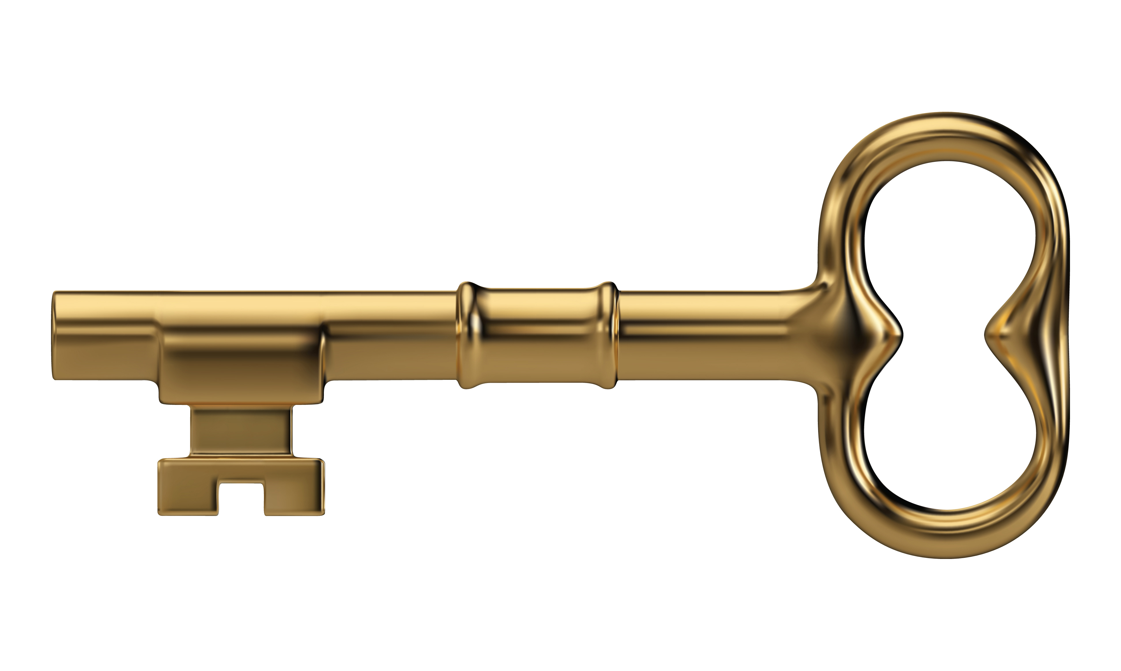
/ CRIPTOGRAFÍA
Clave Simétrica
Cifrado
Descifrado
¿Cómo estás?
MG%RTS@<SW?S_(‘@
¿Cómo estás?
Clave Secreta Compartida
Notes:
Algoritmo Asimétrico: RSA
Algoritmo Simétrico: DES, AES, Triple DES, MD5, SHA1

Slide 16
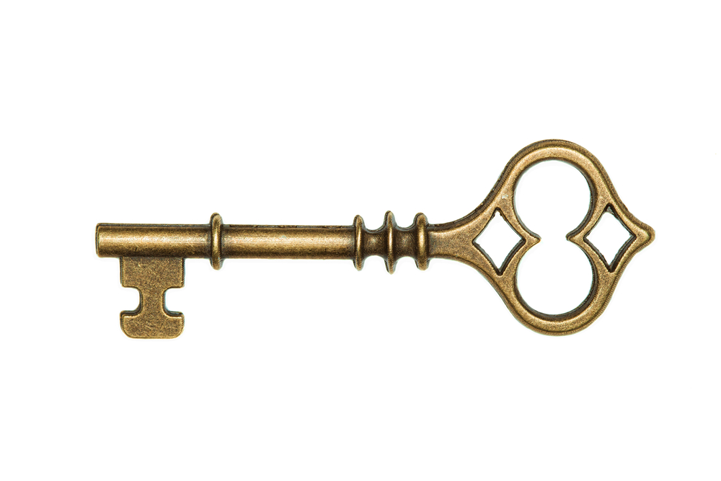
/ CRIPTOGRAFÍA
Clave Asimétrica
Cifrado
Descifrado
¿Cómo estás?
MG%RTS@<SW?S_(‘@
¿Cómo estás?
Diferentes claves se usan para cifrar y descifrar
Clave Pública del Destinatario
Clave Privada del Destinatario

Slide 17
/ CRIPTOGRAFÍA
FIRMA DIGITAL
Las firmas digitales se crean mediante el uso de criptografía asimétrica.
Una firma digital es un método para confirmar si la información digital se ha producido o enviado por quien dice.
Consta generalmente de dos algoritmos.
Notes:
Es comparable con la firma de los documentos en papel (firma manuscrita).
La firma digital consta generalmente de dos algoritmos:
Uno para confirmar que la información no ha sido cambiada por terceros.
El otro para confirmar la identidad de la persona que ha “firmado” la información.

Slide 18
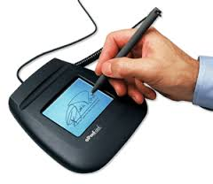


/ CRIPTOGRAFÍA
Notes:
El Certificado Digital es el único medio que permite garantizar técnica y legalmente la identidad de una persona en Internet.

Slide 19
/ AVANCE DEL PROYECTO 2

Slide 20
/ AVANCE DEL PROYECTO 2
ANÁLISIS DE C I D
Objetivo
Del avance de proyecto 1 , realizar una análisis de confidencialidad, integridad y disponibilidad por cada uno de los activos identificados.
El análisis debe ser realizado en una herramienta que permita visualizar el mapa de calor correspondiente.
Si se asigna el valor uno (1) verde.
Si se asigna el valor dos (2) amarillo.
Si se asigna el valor tres (3) rojo.

Slide 21
/ CRIPTOGRAFÍA (TAREA)
TAREA GRUPAL
Objetivo
Conocimiento y aplicación del procedimiento de criptografía de información.

Slide 22
/ CRIPTOGRAFÍA (TAREA)
TAREA GRUPAL
En grupos de 5 participantes trabajar lo siguiente:
Los participantes deberán elaborar un algoritmo de cifrado e información.
Generar una frase corta a la que se le deberá aplicar el algoritmo.
El texto cifrado será compartido en clase a otro grupo para que sea decodificado.

Slide 23
/ CRIPTOGRAFÍA (TAREA)
TAREA GRUPAL
Instrucciones para la entrega de la tarea.
La tarea deberá ser realizada y descifrada en clase, por todos los miembros del grupo.

Slide 24
/ RESUMEN

Slide 25

/ RESUMEN
Criptografía.
Notes:
En ésta sesión se definió que es la criptografía, además de realizar ejercicios donde cuestionamos ¿Qué se debe encriptar? y ¿Cuál es el mejor mecanismo de encriptación?.

Slide 26
/ RESUMEN
Clave Asimétrica
Cifrado
Descifrado
¿Cómo estás?
MG%RTS@<SW?S_(‘@
¿Cómo estás?
Diferentes claves se usan para cifrar y descifrar
Clave Pública del Destinatario
Clave Privada del Destinatario
Notes:
Especificamos los tipos de clave y definimos las situaciones donde pueden ser aplicadas.

